Slide 1
CS324 Skripting jezici
Profesor: Nemanja Zdravkovic
Asistent: Tamara Vukadinovic
Student: Uros Milovanovic 4191

Slide 2
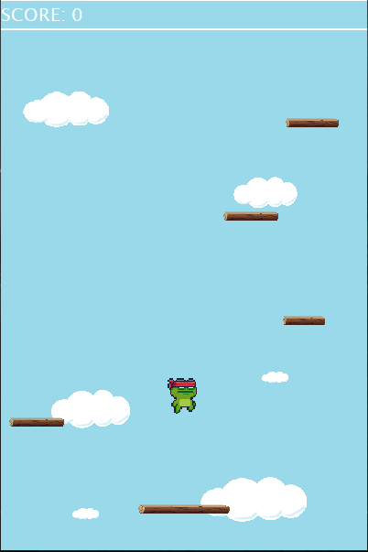
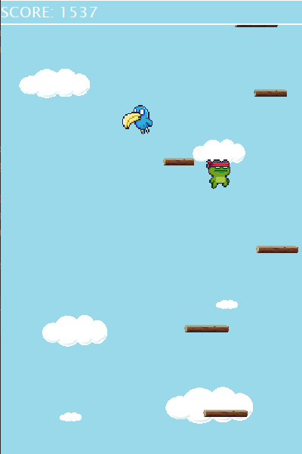
Jumping tower game

Slide 3
Svrha igica
Igrac pomera svog aktera levo-desno
Igrac mora da skace od stable do stable I time napravi sto veci skor
Prepreka igracu je ptica na pojedinim mestima na mapi
Igra se prekida kada igrac promasi stablo

Slide 4
Postavljanje projekta
Igrica je kucana u razvojnom okruzenju PyCharm
Koriscena je pygame biblioteka
Instalacija pygame: pip install pygame

Slide 5
Pygame biblioteka
Pygame je viseplatformski skup Python modula koji se koristi za kreiranje video igara
Sastoji se od kompjuterske grafike I biblioteka zvuka dizajniranih da se koriste sa programskim jezikom Python

Slide 6
Hvala na pažnji!

